Slide 1
GIÁO ÁN LÀM QUEN VỚI TOÁN
LĨNH VỰC PHÁT TRIỂN NHẬN THỨC
Đề tài : NHẬN BiẾT CÁC NHÓM TRONG PHẠM VI 3
Độ tuổi : 4 – 5 tuổi
Người dạy: Đàm Thị Minh Hòa

Slide 7
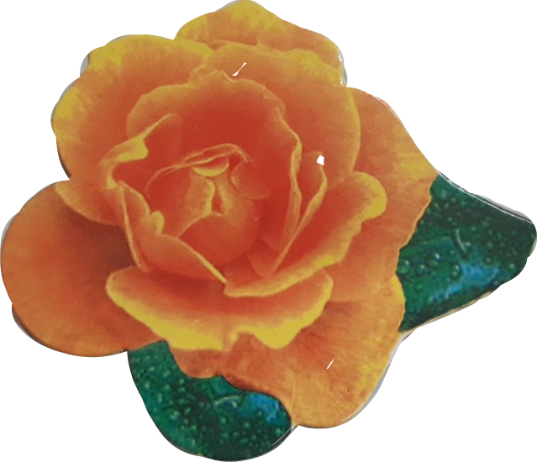

Slide 9
Trò chơi luyện tập: Bé nào chọn đúng

Slide 10
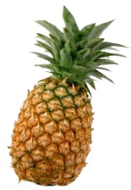
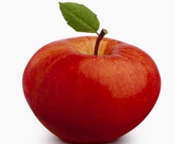
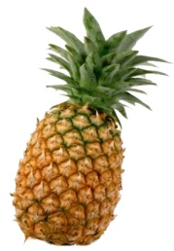
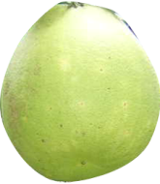
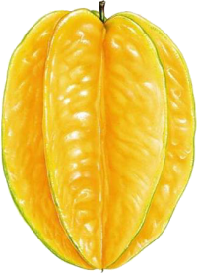
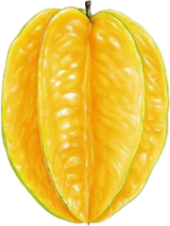
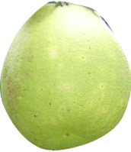

Slide 11
GIỜ HỌC ĐÃ KẾT THÚC
Chúc các bé chăm ngoan, học giỏi

